Slide 1
Paradigmas de Programación
Lorena Recalde Ph.D.
Escuela Politécnica Nacional
Maestría en Software

Slide 2
Contenido de este curso
Introducción: Problemas computacionales
Programación Estructurada
Paradigma Orientado a Objetos
Programación Imperativa (Procedimental)
Programación Declarativa

Slide 3
Evaluación
 | Ponderaciones
Deberes / Talleres | 4
Evaluación Escrita | 3
Proyecto | 3

Slide 4
Proyecto final
* Programa hecho en parejas y que incluya los temas vistos en la semana (código y documentación)

Slide 5
Indicaciones Generales
lorena.recalde@epn.edu.ec
Asistencia -> Presencial
Inglés
Short Breaks: 10 /20 minutos
https://github.com/lore10/Paradigmas

Slide 6
Bibliografía
Jesse Feiler, “Learn Computer Science with Swift, Computation Concepts, Programming Paradigms, Data Management, and Modern Component Architectures with Swift and Playgrounds” (2018, Apress)
Maurizio Gabbrielli, Simone Martini, “Programming Languages: Principles and Paradigms” [Undergraduate Topics in Computer Science] (2010, Springer-Verlag London)

Slide 7
Objetivos del curso
Enfoque práctico de la informática a más de tener una visión teórica.
Cómo utilizar los conceptos y principios de la informática para crear aplicaciones reales.
El enfoque está en los conceptos que se utilizan para llevar a cabo las tareas básicas de desarrollo de software que superan la sintaxis y la estructura.

Slide 8
En resumen, de qué se trata este curso?
Los tipos de paradigmas
Basic ideas of fuctional programming
Algorithms and programs fit together

Slide 9
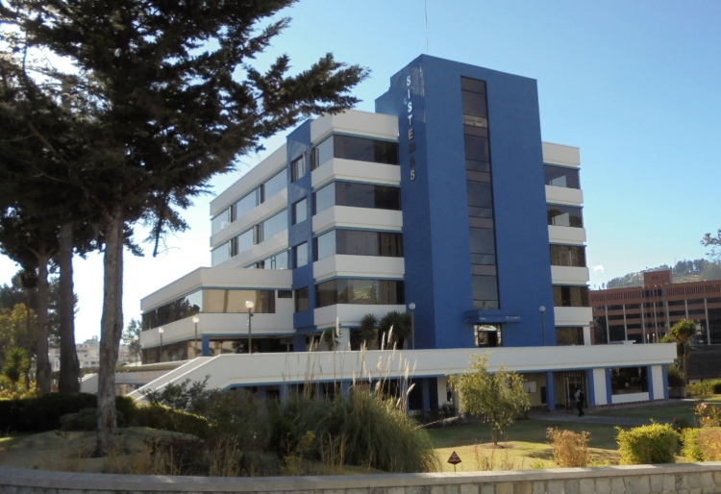
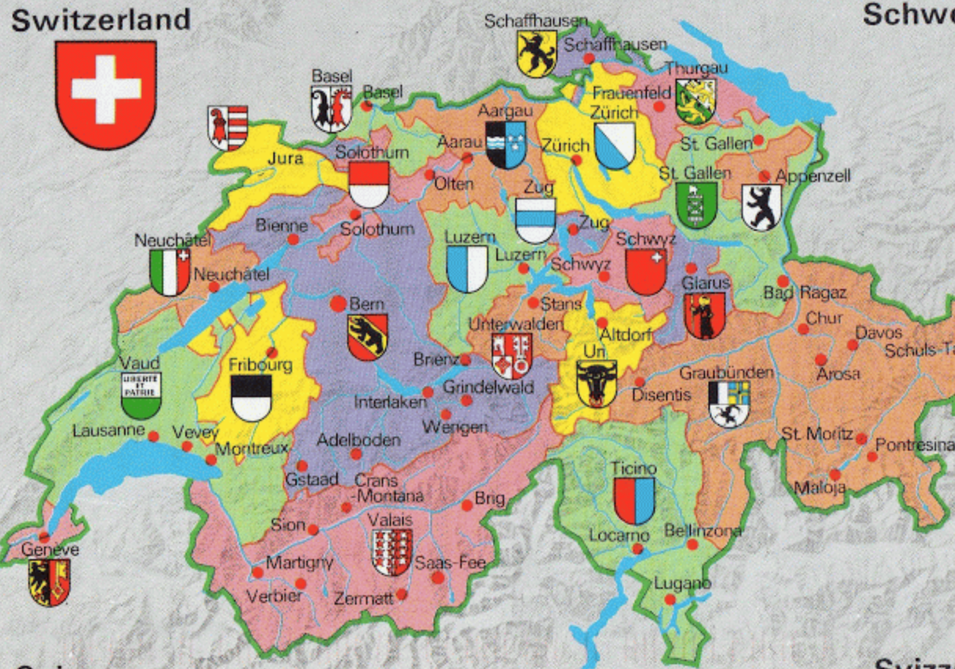
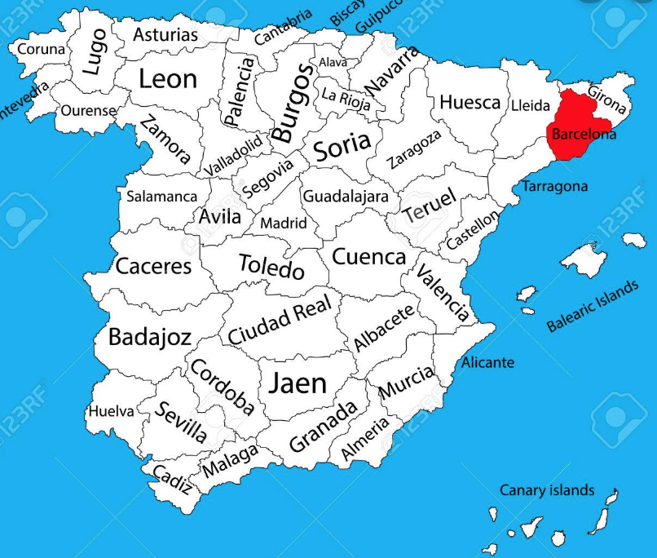
Un poco sobre mi background

Slide 10

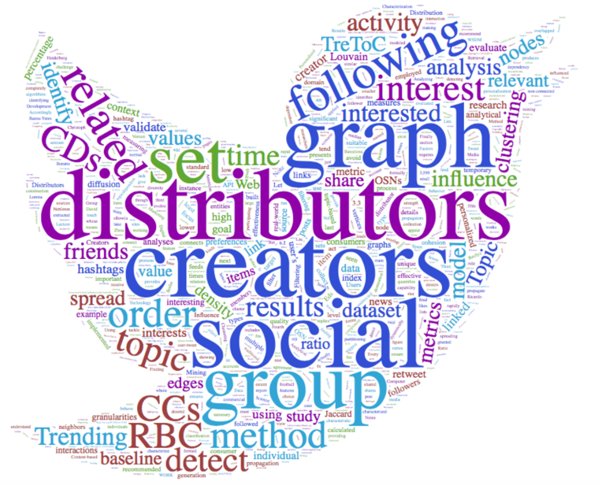

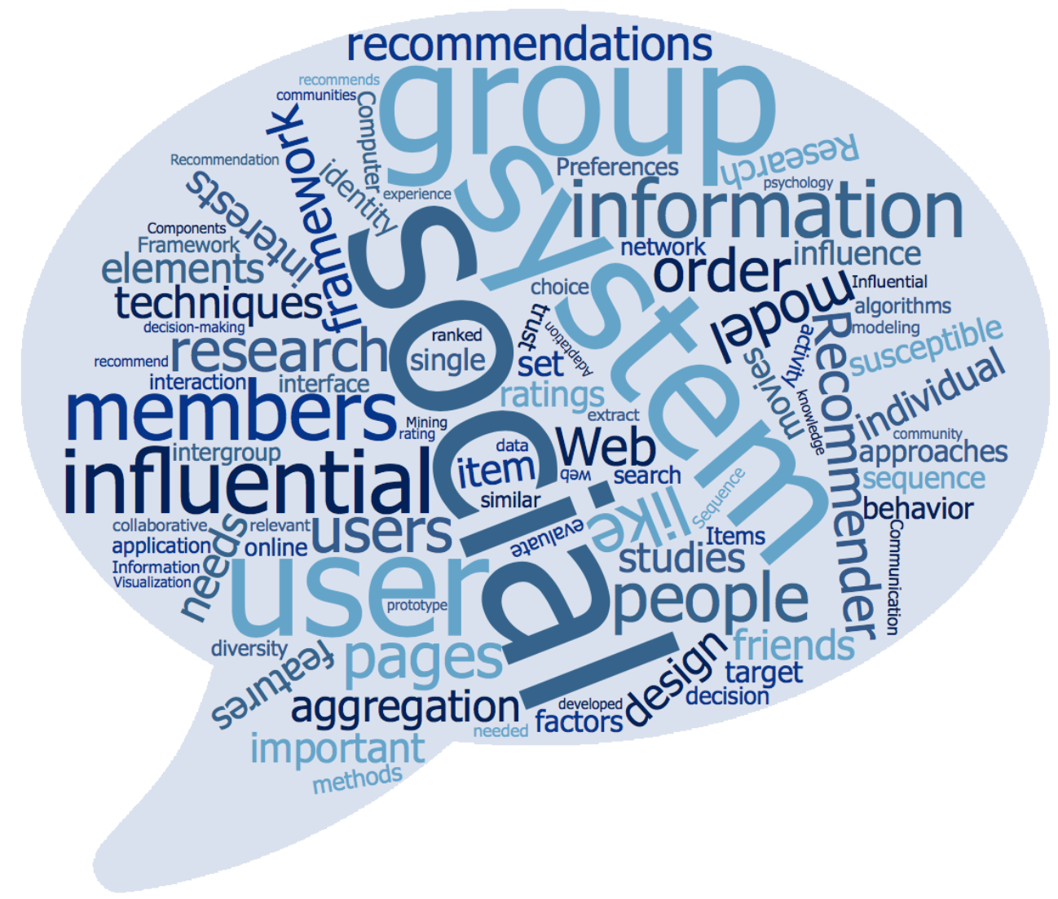

Un poco sobre mi background
Planificación Urbana Cognitiva
Citizens as sensors is a new paradigm that transforms the idea of efficiency implemented in a “Smart City” into the notion of resilience implemented in a “Cognitive City”.
#TrendingTopicCommunities
#DegreeOfInterestPolitics
#MultiTopicPreferenceModel
#HashtagHijackers

Slide 11
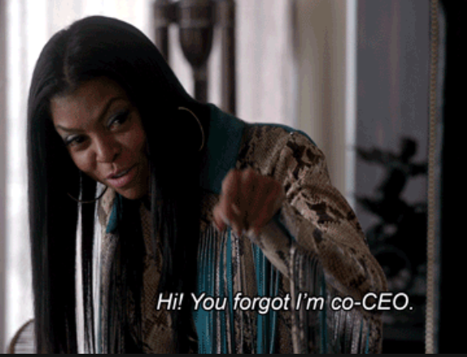
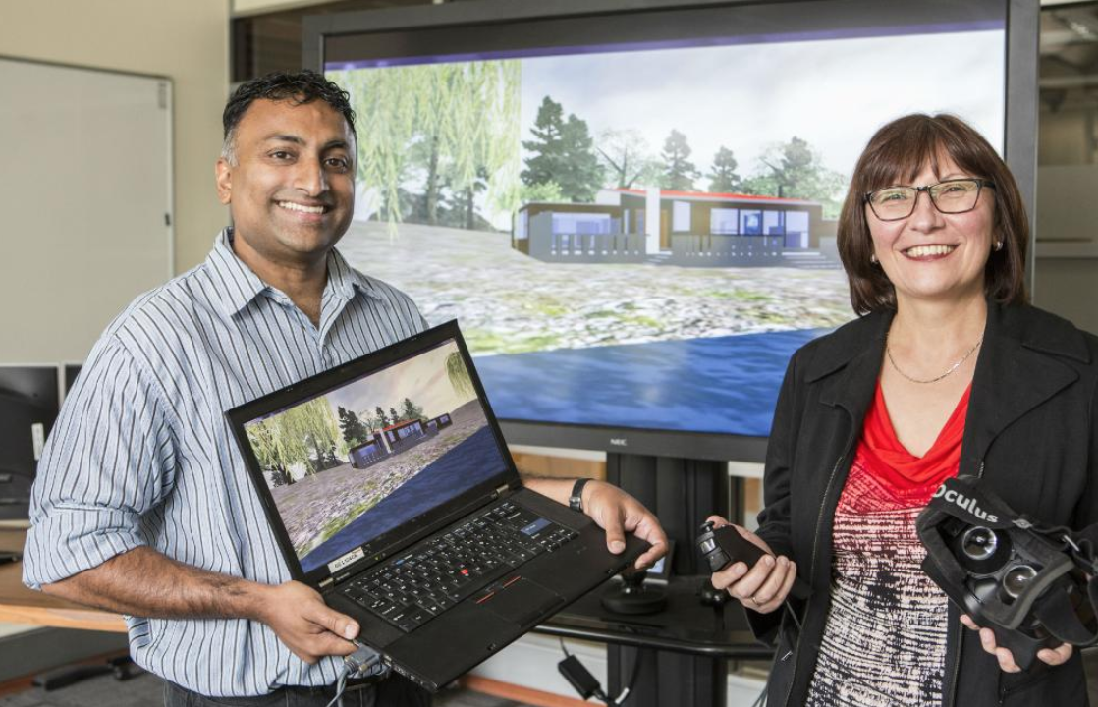

Su background
1. Quiero dedicarme a la academia (investigación y/o docencia)?
2. Soy empresario/emprendedor, en un futuro tendré mi empresa
3. Trabajo en una organización (pública/privada) y quiero mejorar mi perfil profesional
4. Soy programador, no soy programador, hace 5 años que no hago código…

Slide 12
Por dónde empezar
1. Lenguajes de Programación?
2. Algoritmos y Estructuras de datos?
3. Archivos y Bases de Datos?
4. Otros

Slide 13
Introduction
Thinking computationally

Slide 14
En este tema:
Recordar los elementos clave de la informática que se dividen en dos grupos:
Reconocimiento de patrones
Uso de abstracciones.
Analizar las cuatro tareas que se utilizan en cada aspecto del desarrollo de software:
• Formulación de un problema computacional
• Modelado del problema o proceso.
• Práctica de la descomposición.
• Validación de abstracciones.
** fundamental tasks involved in creating software - a high-level view.

Slide 15
Computer Science Today
Los principios y técnicas de la informática se implementan en Hardware y software de computadora utilizando varios lenguajes de programación y dispositivos.
Incluso los usuarios se meten en la imagen a medida que aprenden a ingresar datos, compartirlos con otros, convertir datos de un formato a otro (piense en una hoja de cálculo en un correo electrónico) y una serie de otras tareas que demuestran la ciencia informática en acción.
Uno de los desafíos en la enseñanza y el aprendizaje de la informática es que para aprender los principios, debe tener suficiente conocimiento y experiencia en hardware y software para comprender cómo interactúan con los principios de la informática. Este ha sido un tremendo desafío durante décadas.

Slide 16
Computer Science Today
Si quieres aprender a ser un constructor, puedes comenzar por construir una casa de muñecas o una casa de pájaros. Sus materiales pueden consistir en papel y (si desea una estructura permanente) algo de pegamento o incluso grapas.
Los principios básicos de la construcción de viviendas pueden ser demostrados y descritos simplemente. El desafío con la informática es que para construir un proyecto pequeño, puede escribir una sola línea de código, pero para que se ejecute y haga algo, cualquier cosa, necesita una computadora y necesita un sistema operativo. (Esto fue cierto desde los primeros días de las computadoras.)
La computadora de hoy constará de componentes electrónicos, y el sistema operativo de hoy, incluso de la computadora más mínima, es increíblemente complejo. Los pasos que tomas para llegar a una aplicación de informática "simple" son enormes.

Slide 17
Basic Concepts and Practices of Computer
Science Today
Estos conceptos y prácticas no son específicos de la informática: son parte integrante de muchas disciplinas de diseño y desarrollo.
Conceptos y prácticas provienen de una verdad muy básica: escribir código es un proceso complejo y costoso.
El código no solo debe escribirse, sino que también debe probarse y revisarse a lo largo del tiempo.
El código de computadora puede tener una vida muy larga.
Cuando se abordó el problema del Año 2000 a fines de los años 90, se encontró un código de los años 50 y 60 en muchos sistemas de producción. Los autores del código en muchos casos fueron retirados o fallecidos, y se perdió la documentación que pudo haber existido. Much of the cost of mitigating the Year 2000 problems derived from rewriting existing code.

Slide 18
Basic Concepts and Practices of Computer
Science Today
Debido a que escribir el código es costoso, es conveniente minimizar la cantidad de código que se debe escribir, reescribir y probar.
El reconocimiento de patrones y la utilización de abstracciones ayudan a minimizar la cantidad de código que se escribe.
El tema general es que para escribir el mejor código posible (es decir, un código bien escrito, bien probado y bien documentado) lo más rápido posible, siga una regla simple: No escriba el código. (Don’t Write Code)
Si esto falla, escriba poco código como sea posible. Y, para ponerlo de una manera más tradicional, use la mayor cantidad de código existente como sea posible.

Slide 19
Recognizing Patterns
Si reconoce patrones, puede reducir la cantidad de trabajo que tiene que hacer al ver un patrón y darse cuenta de que puede implementar el patrón en lugar de cada variación particular desde cero.
Un ejemplo clásico de patrones se muestra en la Figura 1-2, el frente oeste de Notre Dame en París. Un arquitecto, diseñador o desarrollador de software puede notar que esta fachada consta de tres puertas en el nivel de la calle y dos torres en el nivel superior. El frente oeste de Notre Dame presenta una multitud de patrones que se repiten con ligeras variaciones. Las tres puertas en el primer nivel son similares en anchura y altura total, pero si miras de cerca, no son copias entre sí.
Del mismo modo, las dos torres son fundamentalmente iguales, pero también tienen variaciones.

Slide 20
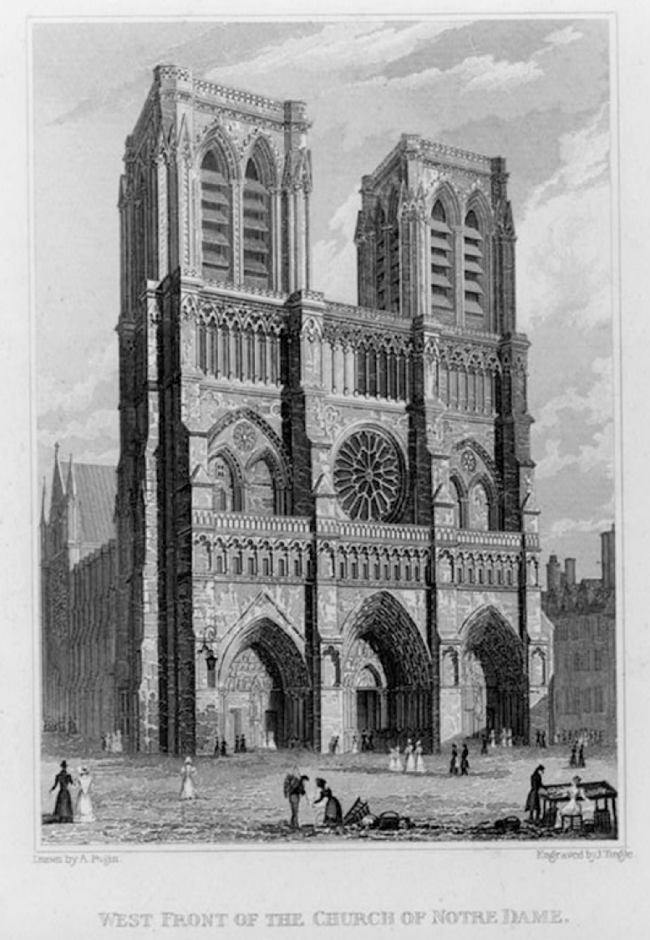
Recognizing Patterns

Slide 21
Recognizing Patterns
Casi todos los demás elementos de la fachada forman parte de un patrón de repetición de un tipo u otro. (La excepción más obvia a esto es el gran rosetón en el centro del segundo nivel: es único y su singularidad refleja su importancia religiosa).
La importancia de reconocer los patrones es que una vez que lo haga, su trabajo de describir o implementar un concepto (ya sea una aplicación o una catedral) puede hacerse más fácil.
Ya no tiene que describir o construir cada detalle o componente: puede describir el patrón que se replica.

Slide 22
Using Abstractions
A menudo, como es el caso en el frente oeste de Notre Dame, los patrones se repiten con variaciones. (Las dimensiones de las puertas son las mismas, pero la decoración y el significado de las estatuas son diferentes.)
La parte del patrón que se repite puede considerarse una abstracción, la esencia del patrón. En términos informáticos, la abstracción puede ser lo que necesita implementar para admitir múltiples usos del patrón.
Por ejemplo, si necesita un código para pedirle al usuario de una aplicación una dirección, eso puede convertirse en parte de un patrón que también le permite pedirle un nombre al usuario. (El término patrón de diseño se usa a veces para describir el código reutilizable).
"Automate every process that's worth automating.
If you find yourself performing a task many times, script it."

Slide 23
Combining Patterns and Abstractions for
Development
En la práctica, los desarrolladores a menudo trabajan con patrones y abstracciones al mismo tiempo porque en realidad son dos caras de la misma moneda.
Al diseñar una aplicación (o una parte de una aplicación), los desarrolladores buscan patrones que pueden implementar con el mismo código básico.
Esto reduce la cantidad de código que necesita ser escrito. A medida que el proceso de diseño continúa, los desarrolladores también buscan patrones cercanos. Si algunas partes del proyecto pueden modificarse ligeramente, puede surgir un patrón.
Este es un proceso iterativo, creativo y crítico.

Slide 24
Combining Patterns and Abstractions for
Development
Con frecuencia, el extremo de la construcción de patrones puede hacer que la aplicación sea más compleja para que la gente la use.
A medida que un proyecto evoluciona con el aporte de usuarios y desarrolladores, se pueden realizar mejoras para que se haga un buen balance entre los patrones repetitivos y la personalización para el usuario.
Muchas de las técnicas de codificación que encontrará en el desarrollo de software moderno le ayudan a implementar patrones y abstracciones.

Slide 25
Fundamental Tasks for Developers
Sobre la base de los principios básicos de patrones y abstracciones, puede comenzar a planificar su proyecto.
Hay cuatro tareas básicas para los desarrolladores.
• Formulación de un problema computacional
• Modelado del problema o proceso.
• Práctica de la descomposición.
• Validación de abstracciones.

Slide 26
Formulating a Computational Problem
El primer paso es formular su proyecto como un problema computacional. Esto es más que simplemente decir: "Vamos a construir una aplicación".
Significa decidir no solo cuál es su objetivo, sino también por qué es susceptible de computación (es decir, por qué la ciencia de la computación entra en juego).
Al decidir si un proyecto específico es susceptible de computación o no, la informática clásica sugiere que usted encuentre si cae en una de estas categorías:
1. Elección o decisión. Encuentre una respuesta de sí / no a una pregunta específica. Por lo general, la pregunta se expresa en términos de números y valores (¿es la persona X mayor de 21 años de edad? ¿Es el valor x impar o incluso?)

Slide 27
Formulating a Computational Problem
2. Buscar. En este problema, se busca un conjunto de datos y se devuelven los valores reales de elección / decisión. (De todos los estudiantes matriculados en una escuela, ¿quiénes serán elegibles para votar en la próxima elección?)
3. Contar. Esta variación pregunta simplemente cuántos valores se devolverían de una búsqueda. Tenga en cuenta que las operaciones involucradas en una búsqueda pueden ser más complejas que en un recuento: a usted no le importa quiénes son los estudiantes en este caso, por lo que no necesita averiguar nombres ni direcciones.

Slide 28
Formulating a Computational Problem
4. Mejoramiento. De todos los resultados de una búsqueda, ¿cuál es el mejor? Si la búsqueda es para todos los votantes elegibles cerca de una dirección específica, puede usar los resultados para optimizar el resultado y encontrar a quienes votaron en la última elección y que tengan un automóvil.
5. Función. En efecto, este es un problema de búsqueda (que a su vez se basa en un problema de elección). Se refina aún más con los resultados optimizables que pueden reducirse aún más. Una descripción simplificada de un problema de función es una que devuelve una respuesta más complicada que sí / no o un conteo. (Recuerda, esto es una simplificación.)

Slide 29
Recognizing and Describing the Problem
Una vez que haya formulado el problema, su tarea no habrá terminado. Todavía hay dos aspectos muy importantes involucrados en la formulación de una idea para una aplicación.
De hecho, estos son pasos que toma al principio y, repetidamente, en muchas etapas a través del proceso de desarrollo.
Debe comenzar con la idea: ¿cuál es el propósito de su proyecto? Si es para construir una aplicación, ¿qué hace la aplicación?

Slide 30
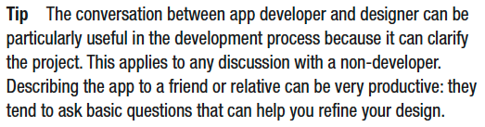
Recognizing and Describing the Problem
Puede responder cualquier número de preguntas específicas, pero debe saber de alguna manera qué logrará su proyecto o aplicación.
Debe poder describir el proyecto en términos claros y específicos.

Slide 31
Defining a Project and Goal
Con un problema computacional en el que desea enfocarse y una descripción del problema en cuestión, puede pasar a definir un proyecto y su objetivo. El proyecto en general es refinar el problema computacional en el núcleo de su proyecto y asegurarse de que puede definirlo en términos apropiados para cualquier persona que necesite saberlo (amigos, familiares, colegas, inversionistas, usuarios potenciales, etc.) ).
Específicamente, debe comenzar a pensar en el alcance de su proyecto. Parte de la informática es aprender a definir proyectos y dividirlos en componentes si es necesario. Para un proyecto específico, es posible que desee pensar en cómo dividirlo en componentes manejables, incluso si pretende hacerlo en un proceso. Saber cómo dividirlo si es necesario puede ser un plan de respaldo útil en caso de que necesite hacerlo en el futuro.

Slide 32
What Isn’t a Computational Problem
Los problemas no computacionales más comunes con los que se encuentra tienden a involucrar personas y datos.
A veces, una aplicación se concibe como algo casi mágico: proporcionará la respuesta a una pregunta formulada por el usuario. Si no puede dividir el problema en componentes computacionales, no puede responder la pregunta. Al pensar y hablar sobre un problema, es posible que desee plantear la pregunta: ¿cómo haremos esto?

Slide 33
What Isn’t a Computational Problem
No necesita buscar una respuesta en el código en este momento; más bien, necesita saber cómo puede resolverse el problema en discusión.
Si involucra el juicio de una persona y ese juicio no se puede cuantificar, es difícil ver cómo puede ser computacional.
Si implica referirse a datos y los datos no están disponibles, también tiene un problema no computacional.
Es posible que pueda dividir un juicio en componentes computacionales, pero, en última instancia, si se queda con un juicio que no se puede computar necesita alguna otra herramienta que no sea informática.

Slide 34
Modeling the Problem or Process
Tan pronto como pueda formular el problema y la (s) parte (s) del problema que abarca su proyecto, puede comenzar a modelar el problema.
En esta etapa, puede utilizar las herramientas que desee: lápiz y papel, pizarra inteligente, iPad o cualquier otra cosa. Es posible que desee dibujar cuadros que realicen partes de la tarea que desea construir.
No se preocupe por el código, solo piense en algo (sea lo que sea) que, por ejemplo, calcula el número de teléfono de una persona (sí, eso es un problema computacional, una búsqueda).
Este modelo podría convertirse en la forma en que está estructurada su aplicación, pero en esta etapa, es simplemente la forma en que las partes de su aplicación harán cosas que juntas conforman la aplicación completa.

Slide 35
Modeling the Problem or Process
Lo que desea hacer en este momento es decidir si esta recopilación de tareas u operaciones (los términos son intercambiables en este contexto) puede producir los resultados que necesita.
Una vez que tenga un modelo en bruto, intente romperlo. ¿Qué sucede si la búsqueda del número de teléfono falla o devuelve el número equivocado? ¿Qué otros componentes serán impactados?
No se preocupe por cada extremo suelto en un modelo de alto nivel, pero muchas personas mantienen una lista de estos cabos sueltos y suposiciones.

Slide 36
Practicing Decomposition
Una vez que tenga un modelo conceptual, es hora de profundizar en él: desarme cada componente y observe sus sub-componentes. (Este proceso se conoce como descomposición).
Al descomponer todo el proyecto en partes cada vez más pequeñas, a menudo se van a especificar componentes que se implementarán en el código.
A medida que descompone el modelo, puede comenzar a darse cuenta de que este o ese componente es algo que ya sabe cómo implementar o que puede implementarse utilizando recursos conocidos.

Slide 37
Practicing Decomposition
No hay una palabra sobre el código todavía. Todo el modelado y descomposición es teórico. Muchos desarrolladores (incluido el autor) piensan que cuanto más tiempo trabaje hipotéticamente, más sólida será su implementación.
De alguna manera, pasar a la implementación del código puede ser una distracción del proceso de diseño y planificación.
No todos están de acuerdo con esto, pero muchos desarrolladores sí lo están.

Slide 38
Validating Abstractions
Uno de los aspectos más importantes de la informática es que nos brinda una forma de hablar sobre el proceso de desarrollo y sobre el software aún no creado.
Conceptos como la descomposición son maneras formales de trabajar en este ámbito de software aún no construido. Por supuesto, cuando un proyecto se implementa realmente, se revela si funciona o no funciona.
En realidad, existe una tercera posibilidad: la descripción del proyecto no es lo suficientemente clara como para poder determinar si una implementación específica funciona o no. Si esto sucede, puede refinar la definición de su proyecto para incluir la información que falta o puede agregar más componentes al proyecto en sí.

Slide 39
Validating Abstractions
Con lo que está trabajando son abstracciones del proyecto y sus componentes.
Además de descomponer y recomponer esas paiezas, también se deben validar las abstracciones. Puede hacerlo analizando todo el proceso que haga un componente o grupo de componentes o el modelo de proyecto completo.
Cuanto más se acerque al plan final del proyecto, más específicas y concretas deberían ser sus validaciones.
Al principio está bien probar su modelo y sus abstracciones con escenarios y datos inventados. A medida que avanza, comience a ver si sus ideas superan la prueba de la realidad. No solo use circunstancias comunes: vea si su modelo manejará casos extremos.
Si está trabajando con clientes o usuarios, no confíe únicamente en ellos. Estarán encantados de detallar los datos con los que quieren que trabaje, pero trate de obtener los datos reales en sus manos.

Slide 40
Here Comes the Code
Si ha seguido estos pasos para analizar el problema que desea abordar y el proyecto con el que lo abordará, debe comenzar a sentirse cómodo con lo que está por venir.
Revise la descripción de su problema para asegurarse de que no haya salido de la pista (¡esto sucede!).
Intente descomponer el modelo que está construyendo en componentes que se pueden implementar. Verifique que este borrador de modelo esté completo e intente validarlo con datos reales.
Ahora debe tener el esquema de un plan de proyecto utilizando algunas de las herramientas y técnicas de la informática, incluidos el modelado, la descomposición, las abstracciones y la validación.

Slide 41
Here Comes the Code
Una vez que te hayas movido a la implementación, comenzarás a usar diferentes herramientas y técnicas:
• El modelado que puede hacer con papel y lápiz será reemplazado por la implementación utilizando el código.
• La descomposición será reemplazada por la composición a medida que se juntan los componentes implementados.
• Las abstracciones se convierten en implementaciones concretas utilizando datos reales.
• La validación se convierte en una prueba del mundo real.

Slide 42
Paradigmas de Programación

Slide 43
Understanding the basic paradigms makes it easier to use languages and code that use those paradigms because there is less to learn that is new.
** Por qué estudiar lenguajes de programación?

Slide 44
Taller 1
¿Qué son los datos y operaciones primitivas?
Explique una iteración del ciclo del intérprete.

Slide 45
Actions and Data
The essence of a computer program is performing an action with some data.

Slide 46
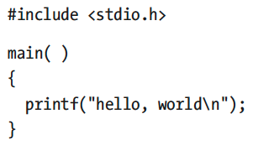
Creating an Action
Para imprimir una línea hay necesidad de escribir ALGUNAS líneas de código
Comando que lleva a cabo una acción, en una sola línea se ejecuta una instrucción al computador para que haga algo.

Slide 47
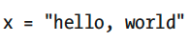
Using Data
Programming languages and systems let you store data.
If you store data, you can print out whatever the stored data is.
You typically store data in a variable or in an external medium.
Data from external storage can be brought into a program so that what
exists on disk is moved to a variable inside the program.
You can also set a variable to contain specific data. The code for this varies
by language, but in general it will look like this:

Slide 48
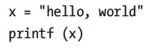
Using Data
variable: a storage location where you can put data and from which you can get it back.

Slide 49
Combining Actions and Data
Several actions together:
A collection of actions is referred to as a method, function, procedure, subroutine, or block. (There are variations in the specific meaning of those terms, but they all refer to collections of actions).
You also can create collections of data. In the example shown , x is a variable. At its most basic level, it is a specific storage location that can contain data. Collections of data are arrays, sets, and dictionaries. (There are other terms as well).

Slide 50
Structured Programming
Históricamente, el primer paradigma de programación importante fue la programación estructurada a fines de la década de 1950 con el lenguaje ALGOL.
Desde los primeros días de la programación, fue posible interrumpir el flujo de control línea tras línea en un programa probando alguna condición con una declaración if.
Dependiendo del resultado, el programa podría ir a una línea de código específica u otra. Las líneas de código estaban numeradas, por lo que el control podría pasar al número de línea X o al número de línea Y dependiendo del resultado de la prueba.
Debido a que se usaron para controlar el flujo del programa, los números de línea eran partes importantes del código en sí, y eso comenzó a convertirse en un problema.

Slide 51
Structured Programming
En el caso más simple, si desea insertar una nueva línea entre las líneas 22 y 23, termina teniendo que volver a numerar todo, y eso significa que una instrucción que transfiere el control a la línea 3825 podría tener que volver a numerarse a 3826.
La numeración de líneas era una de los primeros problemas que abordó la programación estructurada. Más allá de eso, una proliferación de declaraciones go to (o declaraciones if que funcionaban como declaraciones go to) condujeron a un desorden de código que rápidamente se hizo difícil de entender y mantener.
El problema se sugiere en el nombre común del problema: código de espagueti.

Slide 52
Structured Programming
Una forma de deshacerse del código de espagueti y los números de línea es recopilar una o más líneas de código en un bloque que pueda identificarse por su nombre.
Por lo tanto, en lugar de escribir goto line 43, un desarrollador podría escribir goto computeBalance o, según el lenguaje, realizar computeBalance o llamar a computeBalance y similares.
Este código es mucho más fácil de leer y mantener.

Slide 53
Structured Programming
En la década de 1970, la programación estructurada generalmente se consideraba la forma preferida de escribir código.
Sin embargo, existía mucho código antiguo y todavía existe hoy en día, por lo que no debería sorprenderse al encontrar declaraciones Goto en el código que está leyendo.
Los números de línea todavía se usan en algunos códigos, pero por ahora, los números de línea generalmente se consideran parte del formato en lugar de ser parte del código.
Structured program is a style of programming: you can write structured code in most programming languages.

Slide 54
Object-Oriented Programming
Al igual que la programación estructurada, la programación orientada a objetos surgió a fines de la década de 1950.
Los bloques de código que se introdujeron en lenguajes como ALGOL se refinaron para convertirse en esencia en pequeños programas. Un programa consta de instrucciones y datos.
Los objetos en la programación orientada a objetos son básicamente lo mismo: instrucciones y datos. La mayor diferencia es que estos objetos pueden estar dentro de una aplicación o programa.
En OOP (la abreviatura para programación orientada a objetos), las instrucciones en un objeto son métodos y los datos consisten en campos.

Slide 55
Object-Oriented Programming
Los métodos en sí mismos son bloques de código estructurados, que pueden contener bloques de varios tipos.
Además, los objetos pueden heredar.
A menudo representan conceptos del mundo real. Por ejemplo, puede crear un objeto que represente un edificio. Puede contener datos como una dirección y, tal vez, las dimensiones del edificio. También puede contener instrucciones en forma de métodos como uno para calcular los pies cuadrados del edificio.
Típicamente, un objeto es una construcción en tiempo de ejecución. El código que lo describe (es decir, las descripciones de los métodos y campos) es una clase.
Una clase se instancia como un objeto real en tiempo de ejecución, y ese objeto de tiempo de ejecución se denomina instancia.

Slide 56
Object-Oriented Programming
La instancia tiene una ubicación de memoria.
Una clase puede tener muchas instancias.
Por ejemplo, puede haber miles de instancias de una edificación en una aplicación que funciona con una ciudad.
Las clases pueden heredarse unas de otras. Una clase con sus métodos y funciones se puede subclasificar. La subclase tiene todos los datos y la funcionalidad de la clase base, pero puede agregar sus propios datos y funcionalidad.
Por lo tanto, una clase Construcción podría tener una subclase de una casa o una tienda. Todas las instancias de la casa o la tienda tendrían dimensiones (cada instancia tiene sus propios valores para los datos), pero la casa de la subclase podría tener datos que indiquen el número de habitaciones, y la tienda de la subclase podría tener datos sobre el tipo de negocio realizado allí.

Slide 57
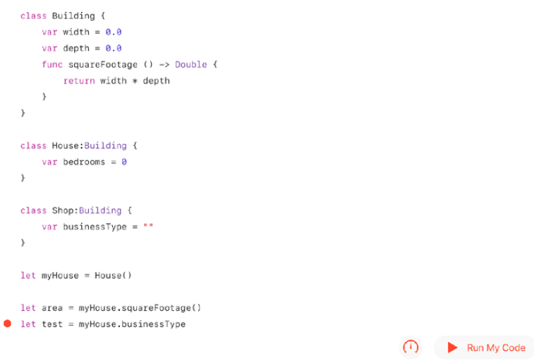
Object-Oriented Programming
Dónde se crea la instancia del objeto House?
Dónde hay un método?
Dónde hay atributos?

Slide 58
Taller 2
(repositorio)

Slide 59
Imperative Programming (Procedural Programming)
La programación imperativa usa declaraciones para describir lo que debe hacer una aplicación o programa (los términos aplicación y programa se usan indistintamente).
Es de vital importancia que las declaraciones especifiquen cómo el programa debe lograr los resultados deseados.
La programación imperativa actual a menudo se basa en bloques y procedimientos: las declaraciones imperativas se agrupan en estas entidades.
Las declaraciones luego invocan los bloques o procedimientos requeridos según sea necesario para lograr los objetivos del programa.

Slide 60
Declarative Programming
En contraste con la programación imperativa, la programación declarativa se centra en los resultados.
Como desarrollador, usted especifica lo que desea lograr y depende del entorno (el sistema operativo y otros componentes) lograr ese resultado.
Ciertas construcciones como algunas funciones avanzadas en Swift son declarativas.
La sintaxis básica de SQL es declarativa. (SQL es el lenguaje de base de datos más común en uso hoy en día).

Slide 61
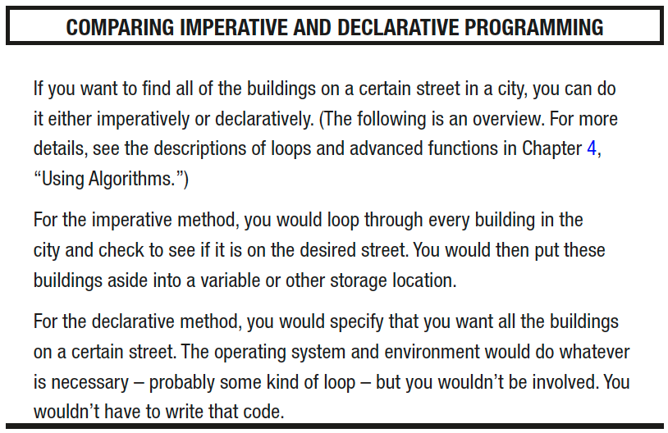

Slide 62
Uso de Algoritmos

Slide 63
Introducción
Los algoritmos son uno de los componentes clave de la informática, pero se remontan a muchos días antes que las computadoras.
En "The Miller’s Tale" (1391), Geoffrey Chaucer hace referencia a las piedras "augrim", que habrían sido piedras utilizadas en algoritmos de conteo, pero el término y el concepto se remontan varios siglos antes incluso de Chaucer.
Simplemente descrito, un algoritmo es una secuencia de acciones (generalmente numéricas) que, cuando se realiza en un cierto orden, producirá un resultado específico.
Dichas secuencias de acciones pueden escribirse descriptivamente en papel, pero también pueden escribirse en código. En cualquier formato, en papel o en código, se pueden usar y reutilizar para crear aplicaciones, programas, módulos y otros componentes de la informática.

Slide 64
Introducción
Los algoritmos son tan ubicuos en informática y aplicaciones que muchas personas ni siquiera los notan, pero es importante entender qué son y cómo se pueden usar.
Esa comprensión puede ayudarlo a aprovechar al máximo los algoritmos específicos y las diversas técnicas para escribir y depurar código que se basan en algoritmos.
Los algoritmos pueden ser los bloques de construcción de aplicaciones y sistemas. "Pueden ser" porque algunas personas dirían que las estructuras de datos son los bloques de construcción.
En realidad, una variedad de bloques de construcción entran en juego para la mayoría de las aplicaciones y sistemas, dependiendo de quiénes son los desarrolladores y qué necesita hacer el sistema.

